Slide 1
Муниципальное казенное общеобразовательное учреждение
«Волчье-Дубравская средняя общеобразовательная школа»
Здоровьесберегающие технологии
при изучении темы «Системы уравнений»
учитель математики
Николаева Ирина Егоровна

Slide 2
СПОСОБЫ РЕШЕНИЯ СИСТЕМ УРАВНЕНИЙ
1. Способ подстановки
2. Способ сложения
3. Графический способ
4. Способ замены

Slide 3
СПОСОБ ПОДСТАНОВКИ
Выразить из какого-нибудь уравнения системы одну переменную через другую.
Подставить в другое уравнение системы вместо этой переменной полученное выражение.
Решить получившееся уравнение с одной переменной.
Найти соответствующее значение второй переменной.

Slide 4
СПОСОБ СЛОЖЕНИЯ
Умножьте почленно уравнения системы, подбирая множители так, чтобы коэффициенты при одной из переменных стали противоположными числами.
Сложите почленно левые и правые части уравнений системы.
Решите получившееся уравнение с одной переменной.
Найдите соответствующее значение второй переменной.

Slide 5
ГРАФИЧЕСКИЙ СПОСОБ
Построить график функции, заданной первым уравнением системы.
Построить график функции, заданной вторым уравнением системы.
Определить координаты точек пересечения графиков функций.

Slide 6
СПОСОБ ЗАМЕНЫ
Замени одно или два выражения в уравнениях системы новыми переменными так, чтобы вновь полученные уравнения стали более простыми.
Реши полученную систему уравнений методом, наиболее подходящим для этой системы уравнений.
Сделай обратную замену, для того, чтобы найти значения первоначальных переменных.
Запиши ответ в виде пар значений (x,y), которые были найдены на третьем шаге.

Slide 7
Для того, чтобы научить детей заботиться о своем здоровье, на уроках можно рассмотреть задачи, которые основаны на фактическом материале.
Все это способствует тому, что учащиеся привыкают ценить, уважать и беречь свое здоровье.

Slide 8
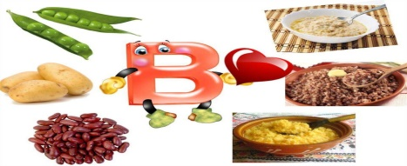
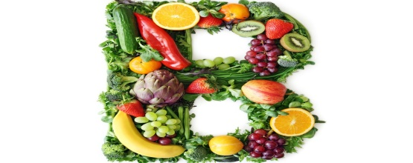
Задача № 1
Одно из чисел на 0,3 больше другого. 60% большего числа на 0,03 больше, чем 70% меньшего числа. Найдите эти числа и узнайте, какова суточная потребность организма в витаминах В₁ и В₂ в миллиграммах.
Дефицит витамина В₁ может привести к болезни "бери-бери", которая появляется из-за нарушения обмена углеводов. Витамин В₂ отвечает за состояние зрения, он необходим для построения защитного слоя сетчатки.

Slide 9
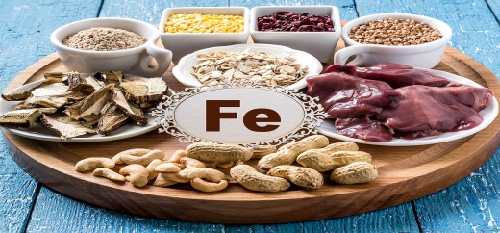
Задача № 2
Одно число на 5 больше другого. 60% большего числа на 2,7 больше, чем 70% меньшего числа. Найдите эти числа и узнайте, какова суточная потребность организма в железе и меди в миллиграммах.
Дефицит железа сказывается на росте и устойчивости к инфекциям. От железа зависит построение гемоглобина – переносчика кислорода ко всем органам. Медь также синтезирует гемоглобин и определяет антиоксидантный потенциал сыворотки крови.

Slide 10
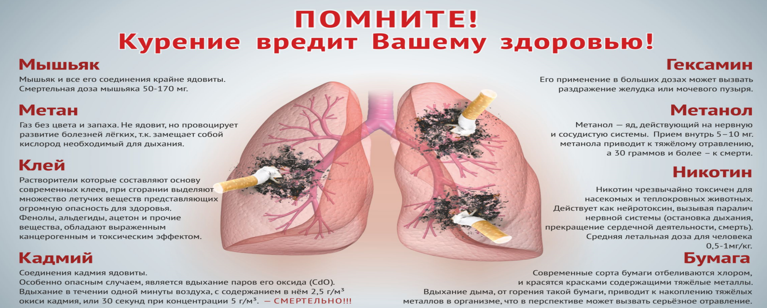
Задача № 3
Одно число в два раза больше другого. Если большее из этих чисел умножить на два, а меньшее умножить на четыре, то их сумма будет равна 48. Найдите эти числа. Меньшее из них покажет вам, сколько минут жизни забирает одна сигарета.

Slide 11
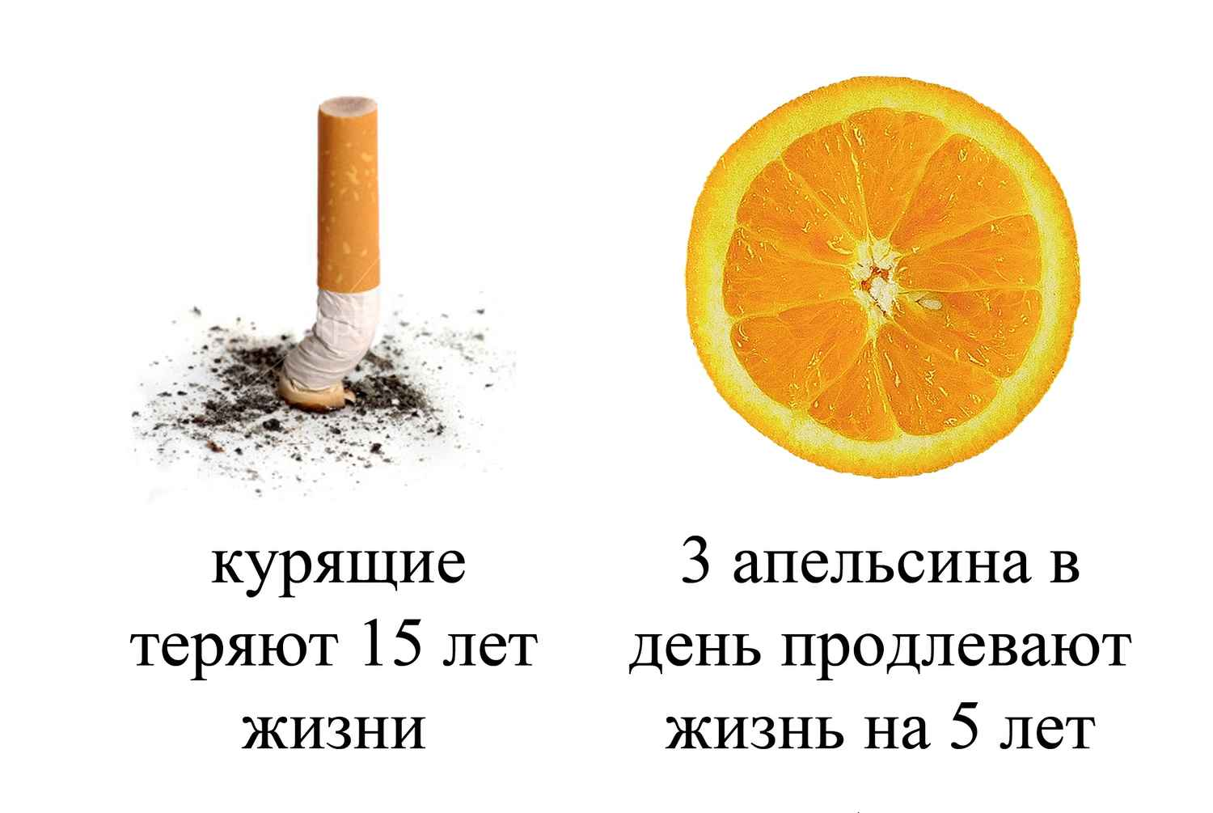
Задача № 4
Одно число на 42 меньше, чем другое. Если первое число увеличить в 4,5 раза, а ко второму прибавить 28, то их сумма будет равна 180. Найдите эти числа, и вы узнаете, сколько лет полноценной жизни забирает табак у курильщиков и сколько лет в среднем живут в России мужчины.
ДЛЯ СПРАВКИ: В Японии средняя продолжительность жизни мужчин составляет 78 лет.

